Slide 1
东方 project
一个同人奇迹的前世今生
Presented by DarkSharpness

Slide 2
01
什么是东方
目录
CONTENTS
02
东方为什么会火
03
终章

Slide 3
PART ONE
壹章
什么是东方
What is touhou project?

Slide 4
官方作品

Slide 5
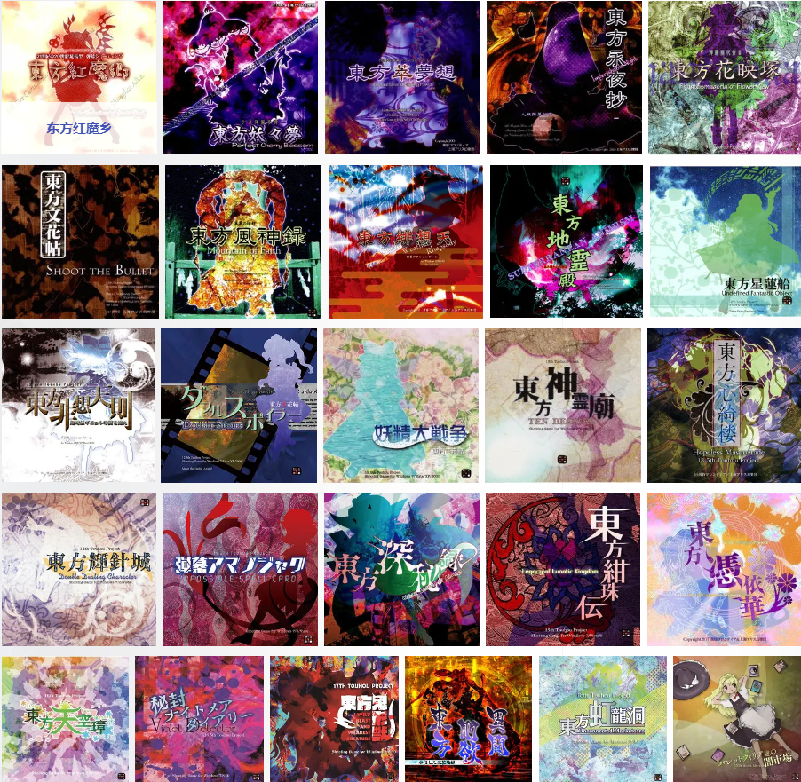
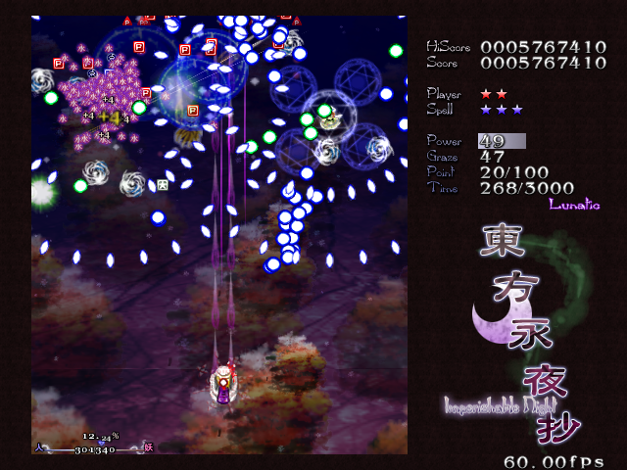
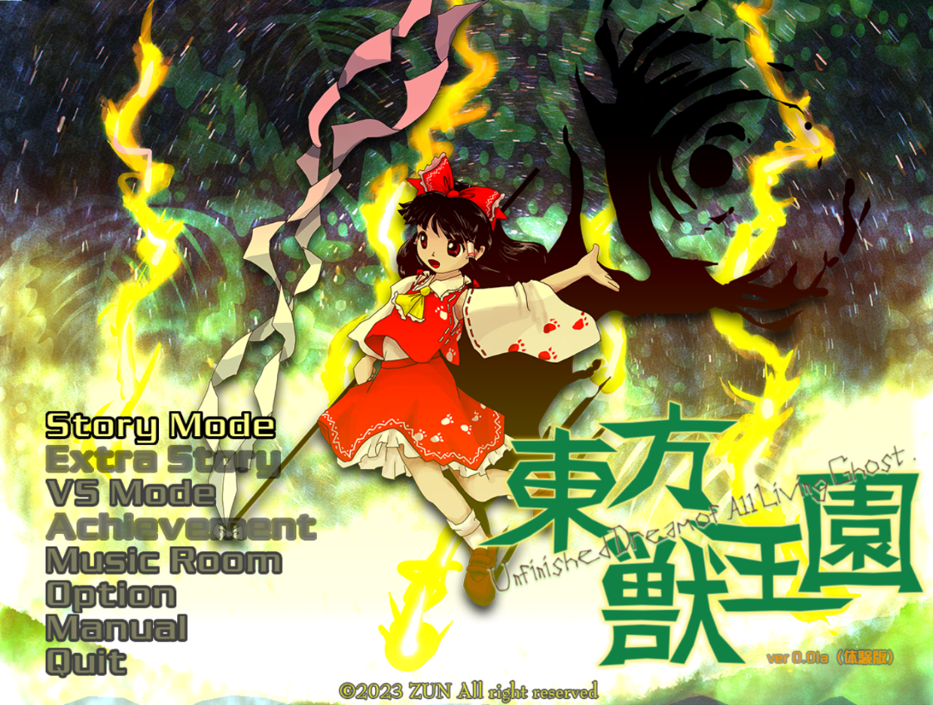
官方作品
东方 Project (日语：東方プロジェクト・とうほうぷろじぇくと，英语：Touhou Project，Project Shrine Maiden) ，简称东方，是日本的同人社团 "上海爱丽丝幻乐团" 所制作的一系列以弹幕射击游戏为主的游戏 (Shooting Game)
至今为止已有 26 部官方游戏
27

Slide 6
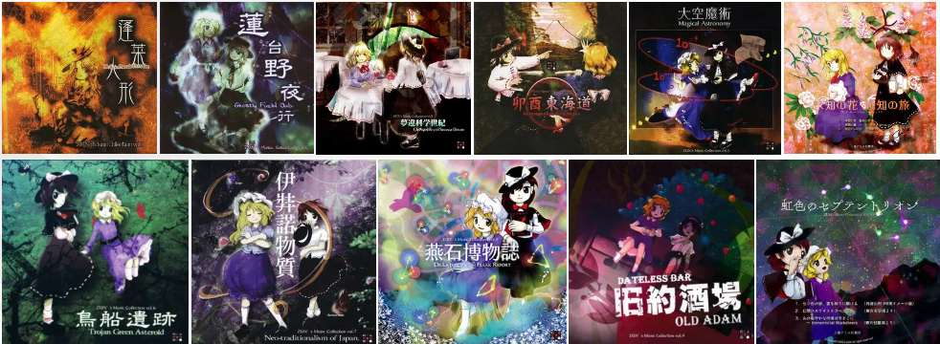
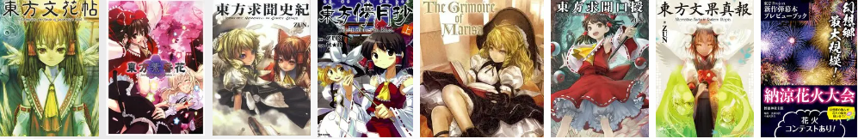
官方作品
音乐作品 "ZUN's Music Collection
除此之外，东方 Project 官方也发布有的非游戏载体的作品（基本为商业作品），以书籍、漫画、小说、杂志等为主。

Slide 7
二次创作
由爱好者基于原作而进行的二次创作
以东方二次创作为核心建立的社群，其规模和影响力已然不输官方作品，具备相当强大的影响力

Slide 8
同人音乐
同人绘画
二次创作
同人视频
其他二次创作作品

Slide 9
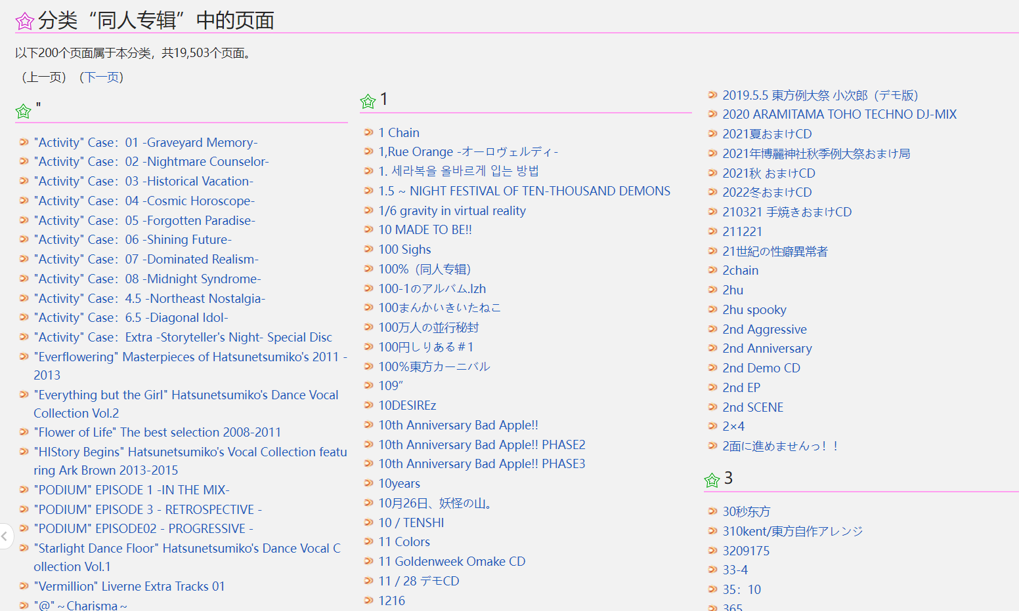
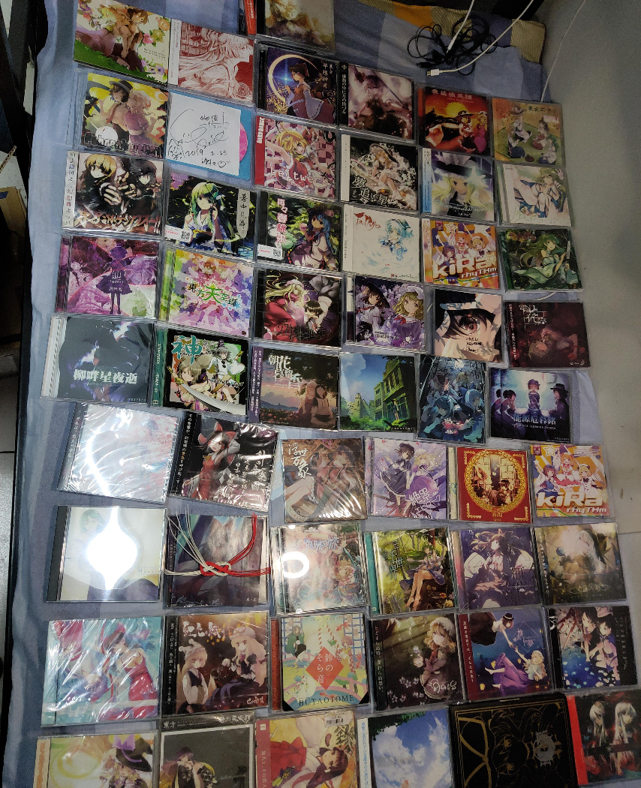
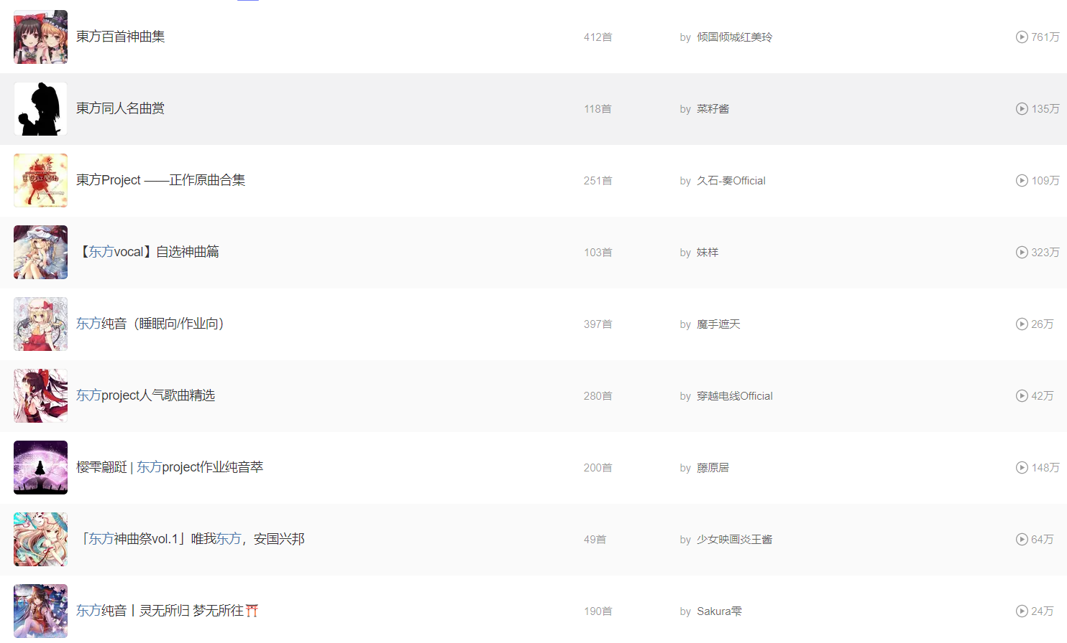
同人音乐
体量庞大、种类繁多

Slide 10
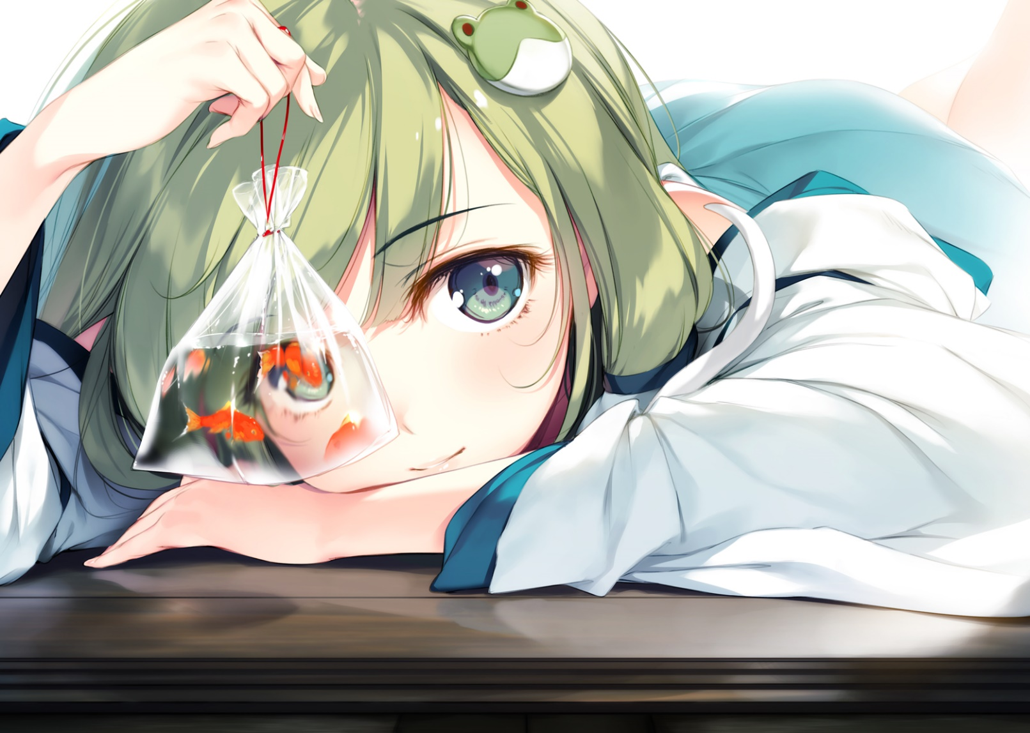
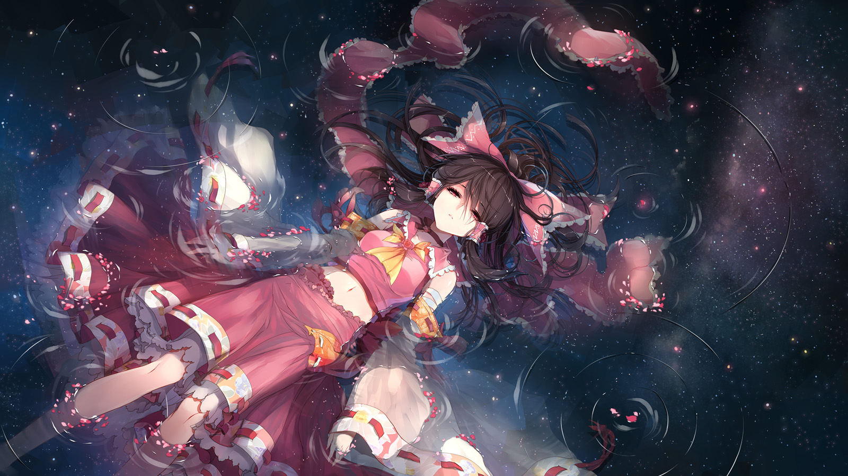

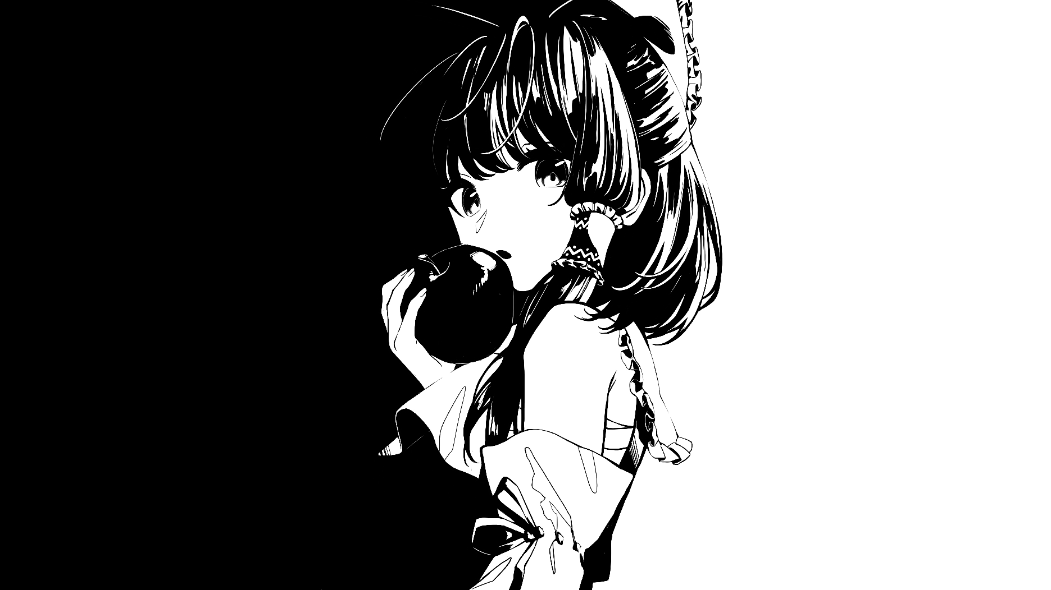
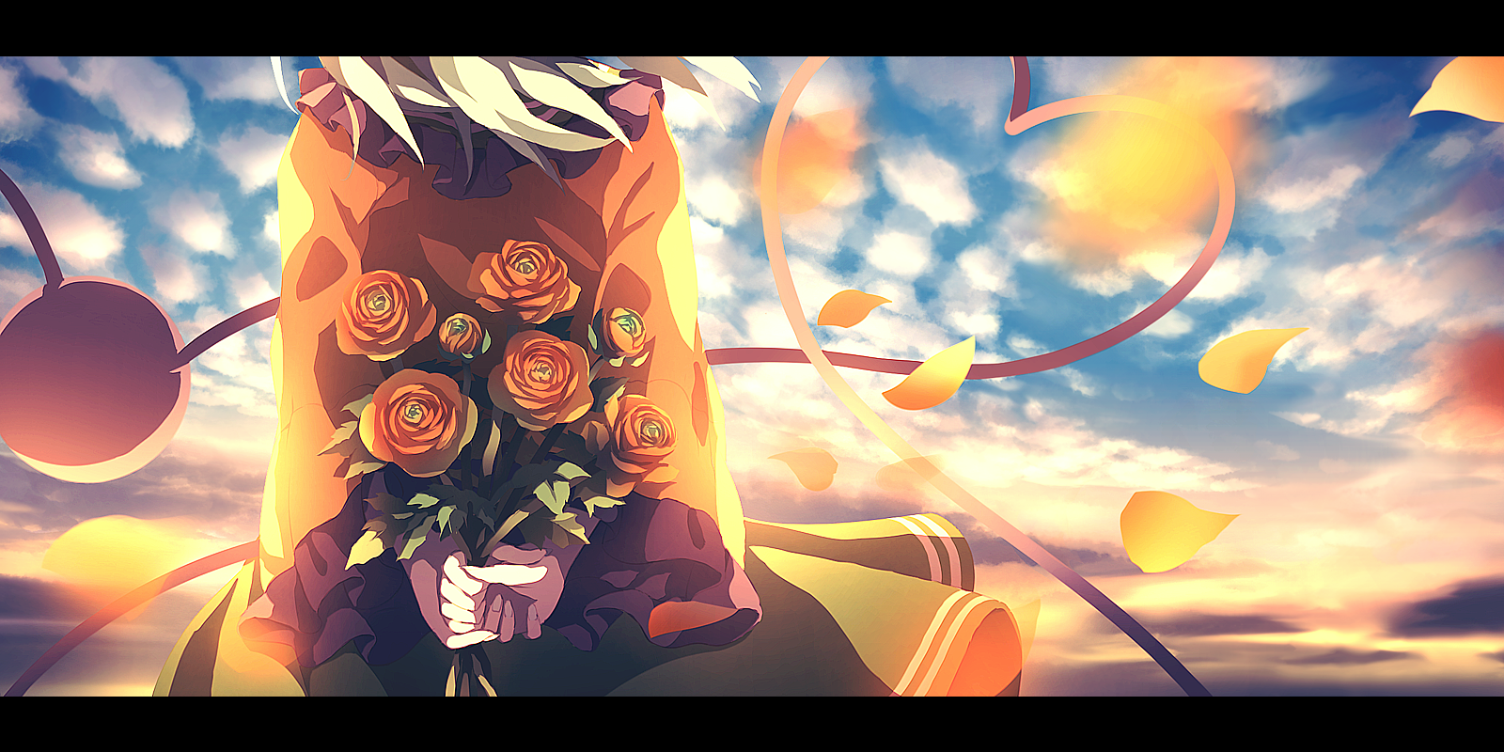
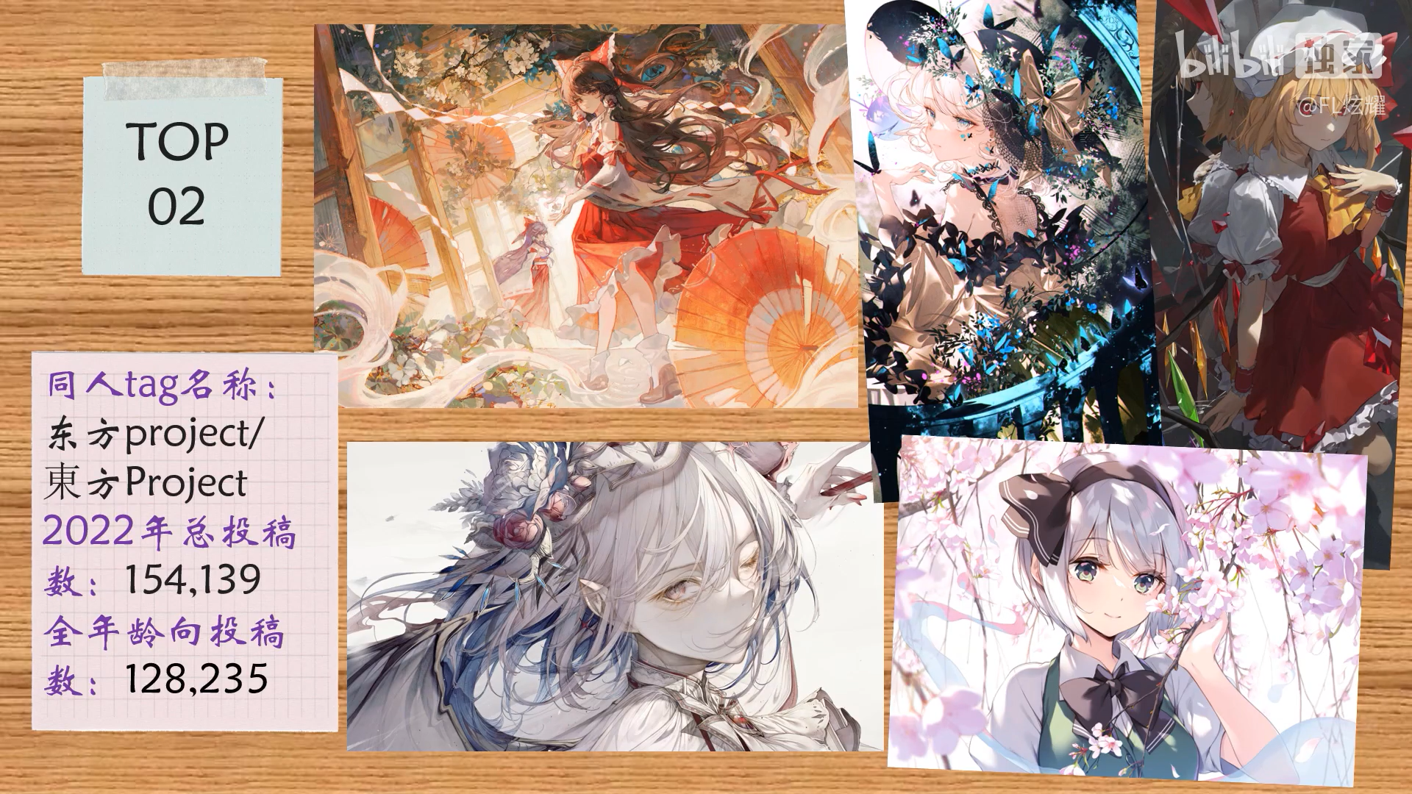
同人绘画
角色众多，特征鲜明
无数画师挥毫泼墨
风格各异、独具特色的作品

Slide 11
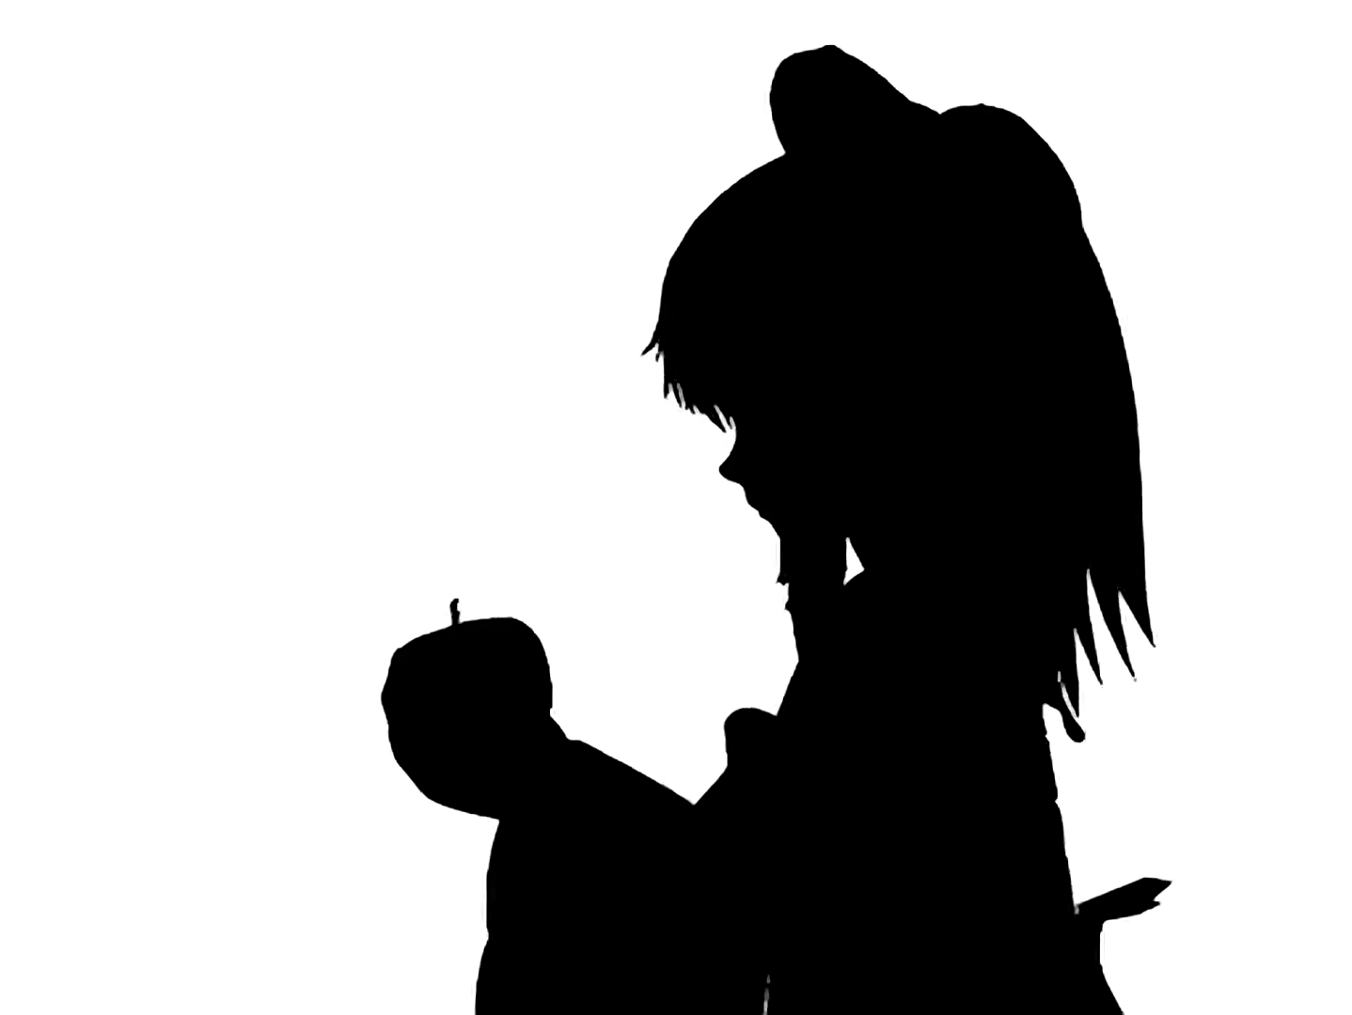
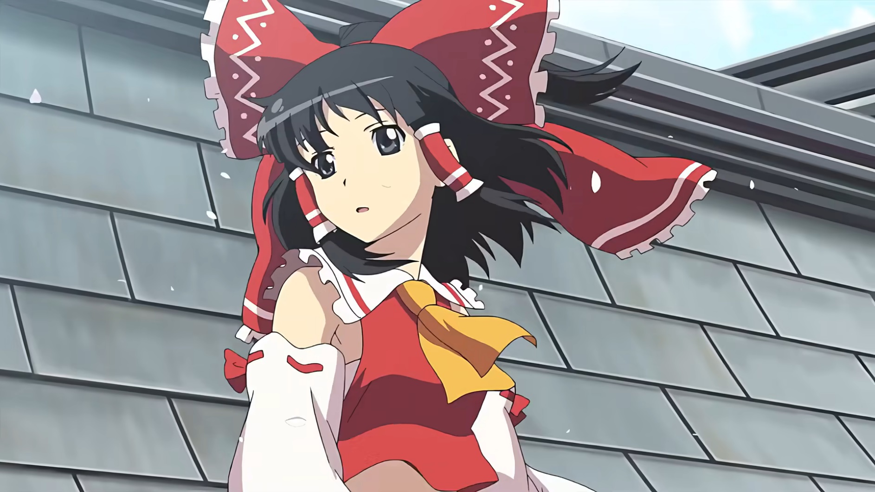
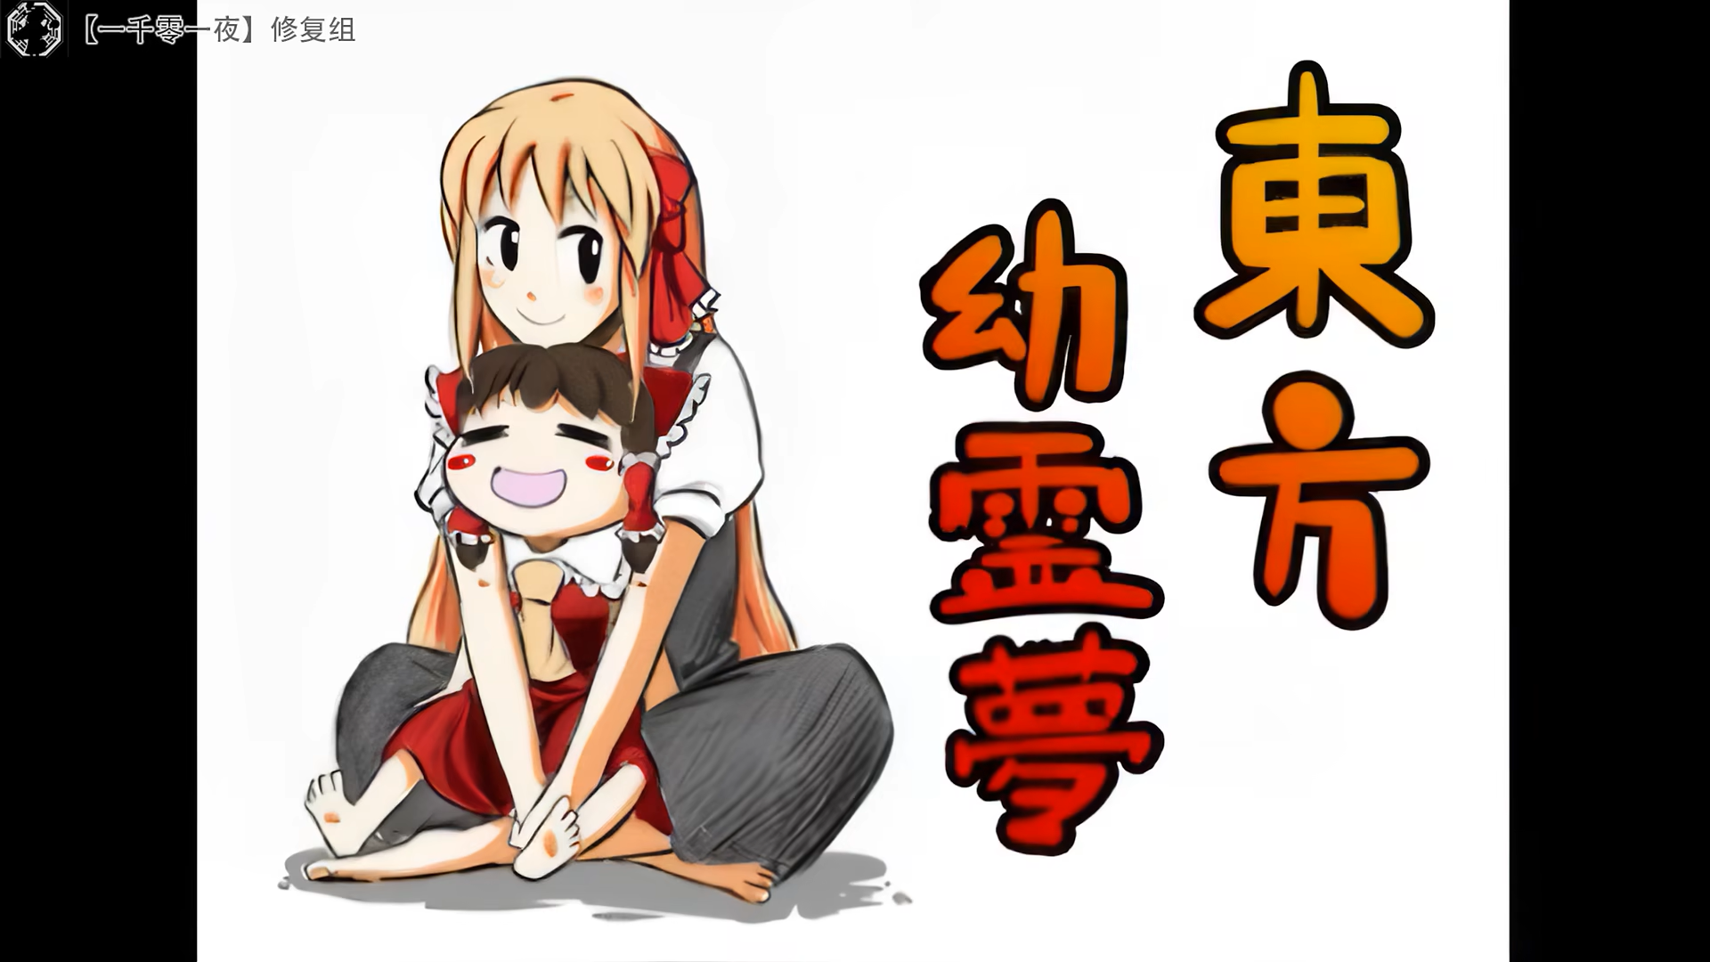
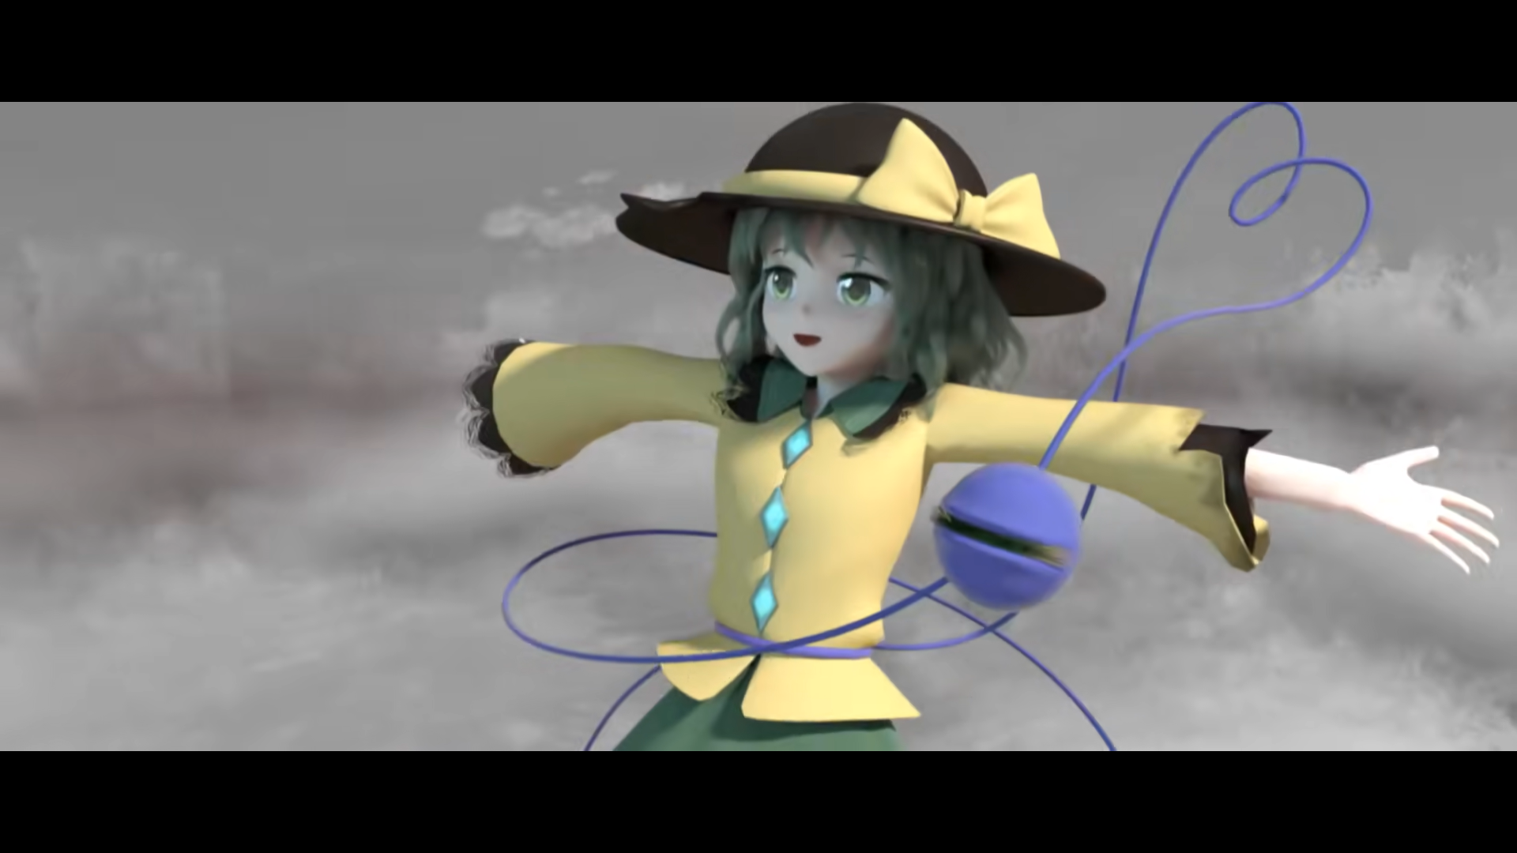
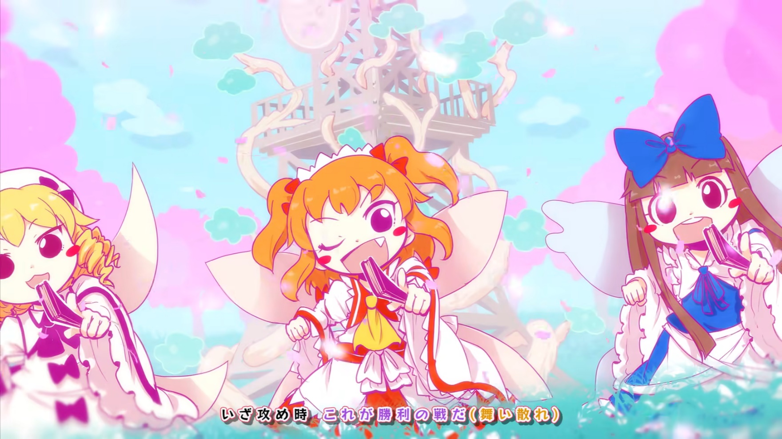
同人视频
基于互联网传播的二次创作视频

Slide 12
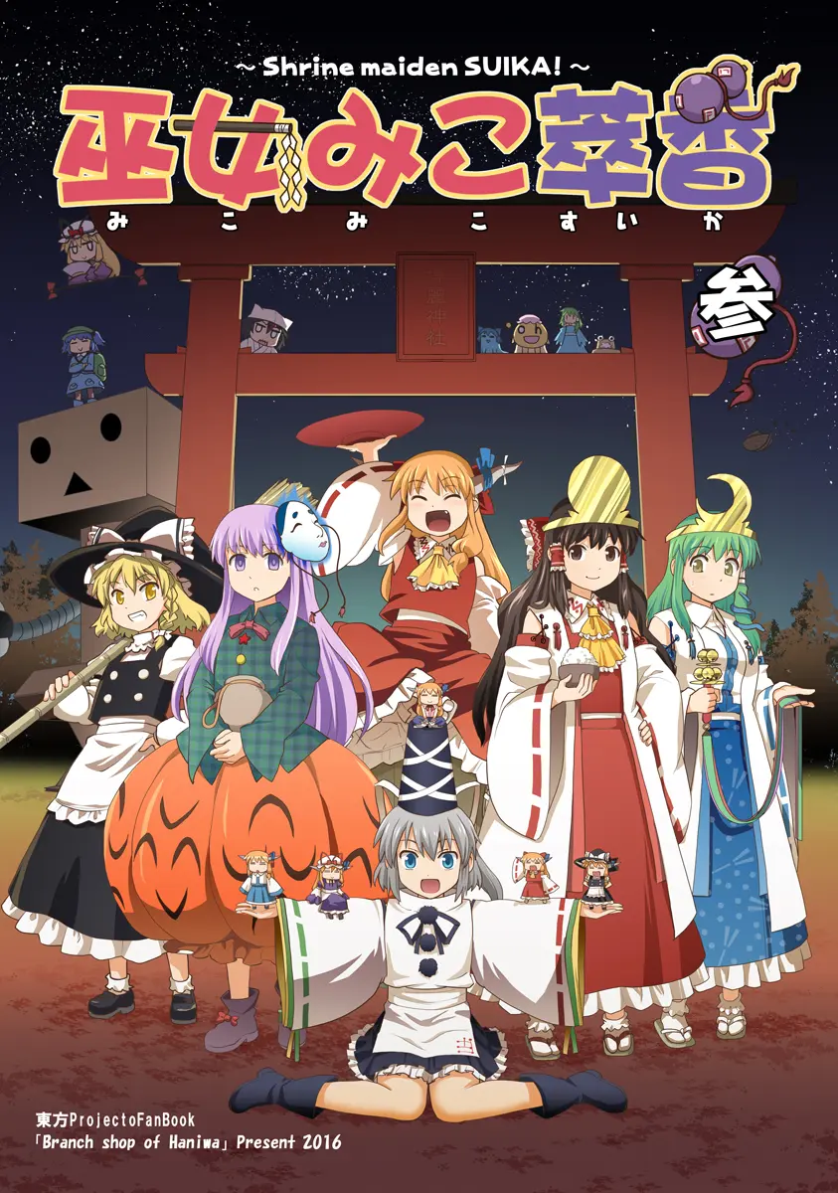
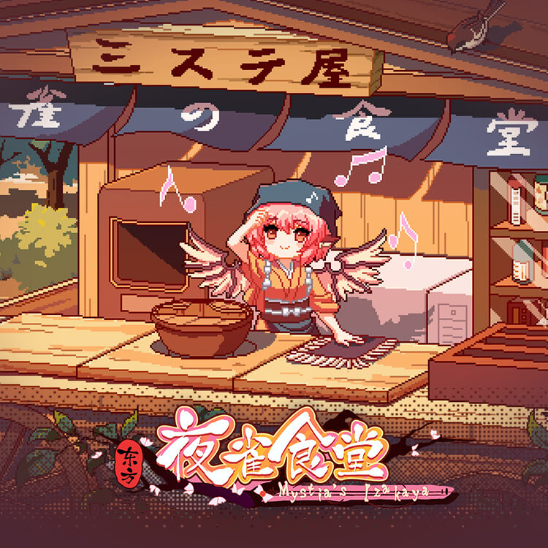
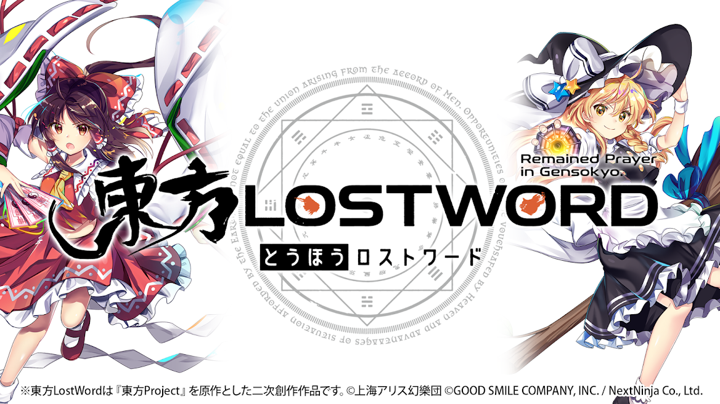

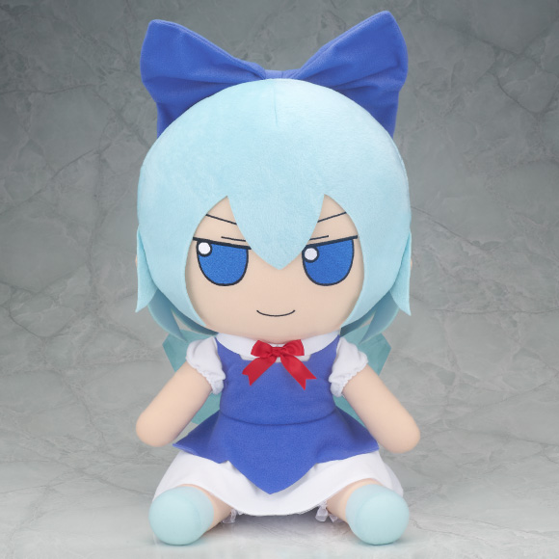

其他形式二次创作
二次创作游戏
同人漫画 & 小说
Cosplay & 周边
社区衍生文化

Slide 13
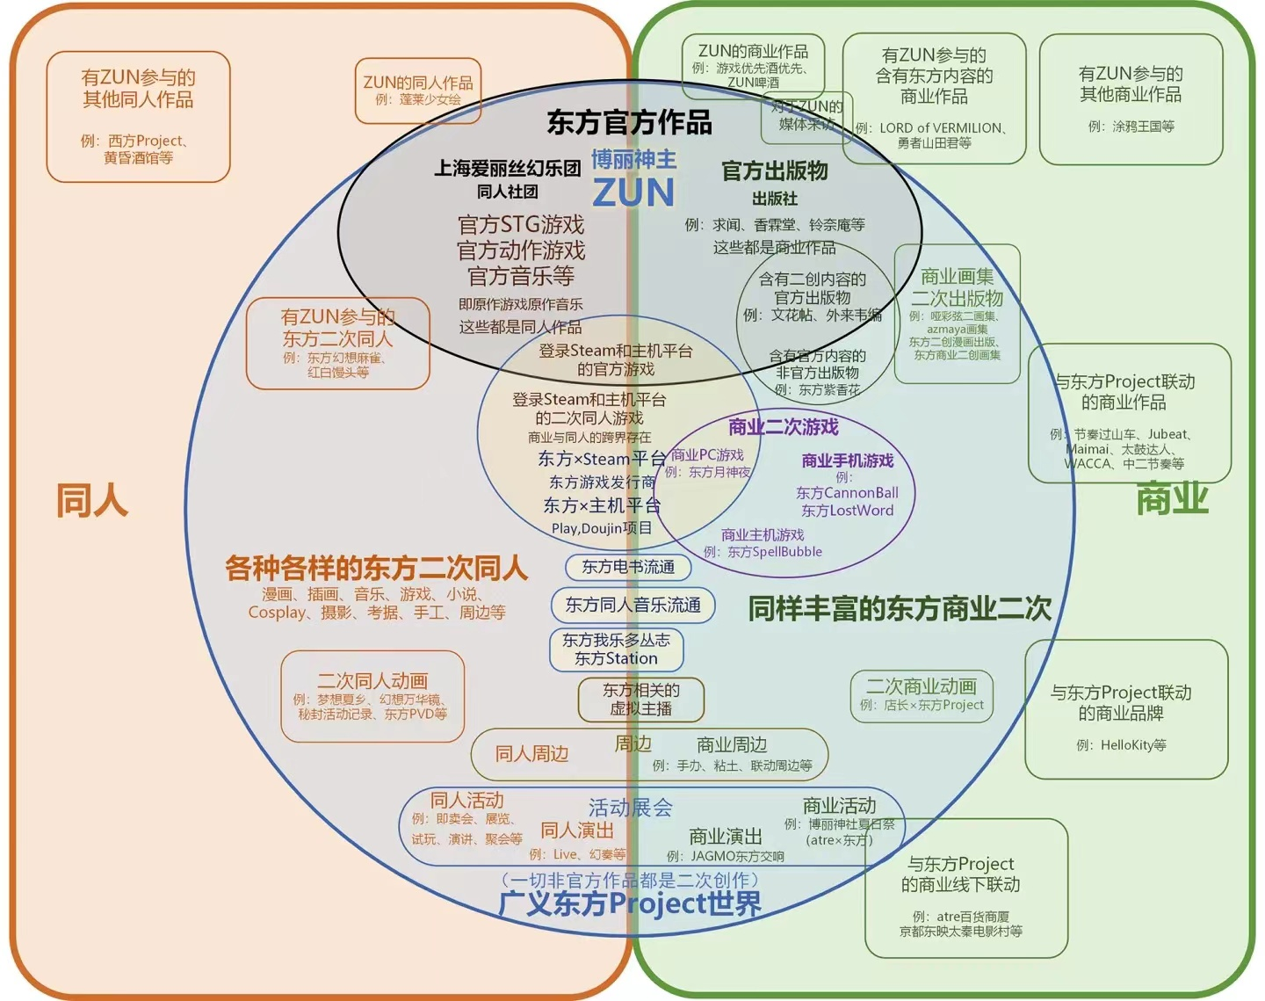
二次创作
二次创作 vs 原创作品
是否采用现已存在的人物、背景、设定
以东方二次创作为核心建立的社群，其有着数十倍于官方的规模和体量，涵盖了非常多的领域，构成了一个独特而绚丽多彩的亚文化。
二次创作
这一独特的同人景观，是东方 project 最显著的特色，是东方 project 吸引人气的重要途径，也奠定了东方 project 三大同人奇迹之一的地位。
同人
同人作品 vs 商业作品
发布平台的性质
发行商的性质（个人/社团or企业）。
同人: 不以盈利为目的（并不是不能盈利）；兴趣爱好为主导
商业: 以盈利为主要目的活动；消费者取向主导的

Slide 14


官方作品
二次创作
爱好者社区
由官方参与创作的东方Project系列作品，即"原作"
没有官方参与的东方二次创作集合，主要以同人创作为主
社群构筑的东方文化

Slide 15
PART TWO
贰章
东方为什么会火
Why is touhou project?

Slide 16
二次创作
02
官方态度
素材
音乐
同人文化
互联网
官方作品
其他原因
01
03
幻想乡世界观
弹幕美学
音乐性
服饰
设定

Slide 17
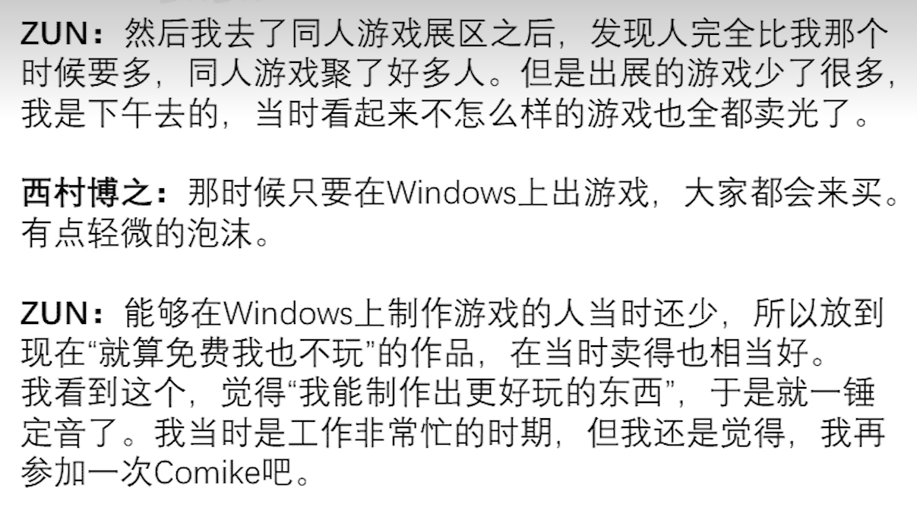
弹幕美学
独特的 美学理念
独创的“符卡”机制

Slide 18
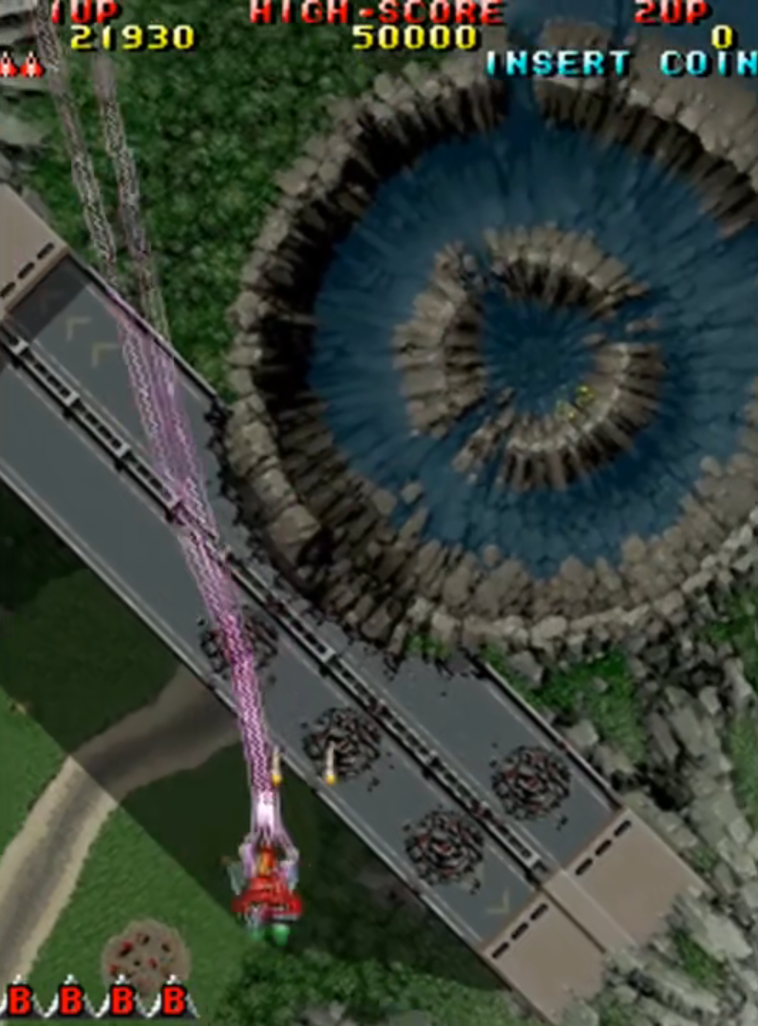
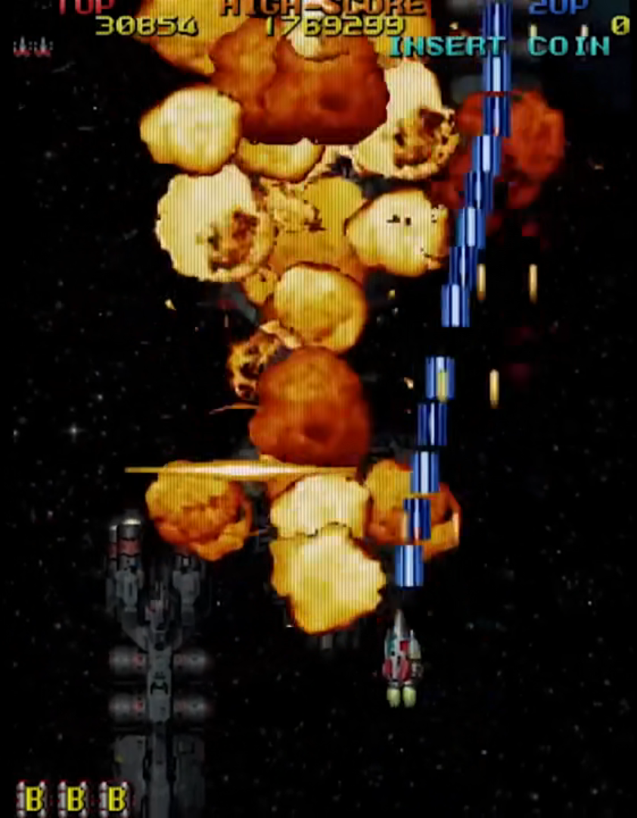
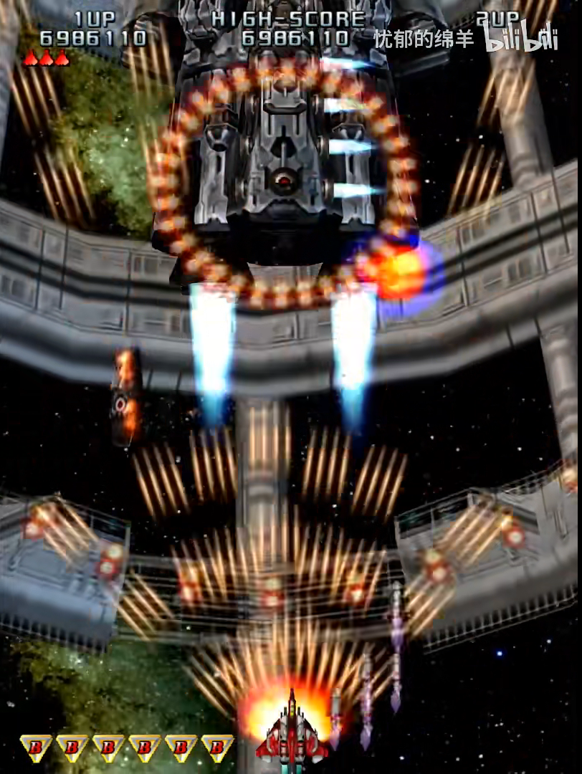
东方 vs 雷电
在视觉上有着更强的冲击力
精心设计的弹幕
独创的符卡机制
独到的游戏美学

Slide 19
游戏音乐
独具特色的音乐
突出的节奏感与旋律性
有点“喧宾夺主”

Slide 20
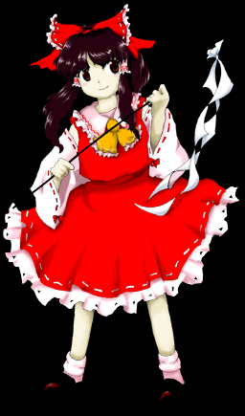
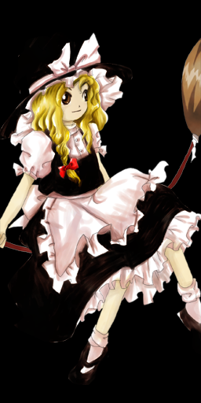

人物服饰
最突出的特点: 每个人物都有自己突出的特点
头发、衣饰、配件的设计与处理认真详细
独特的、一目了然的标志物
博丽灵梦 : 红白蝴蝶结、巫女服、御币
雾雨魔理沙: 金发、大魔女帽、黑白相间

Slide 21
背景设定
最突出的特点: 每个人物都有自己突出的特点
头发、衣饰、配件的设计与处理认真详细
独特的、一目了然的标志物

Slide 22
同人创作

Slide 23
官方态度

Slide 24
素材的特殊性

Slide 25
音乐的特殊性

Slide 26
日本同人文化

Slide 27
互联网

Slide 28
幻想乡世界观

Slide 29

输入标题
输入标题
An action plan with executable, actionable and creative ideas can effectively enhance the company's reputation and brand reputation.
An action plan with executable, actionable and creative ideas can effectively enhance the company's reputation and brand reputation.
输入标题
输入标题
An action plan with executable, actionable and creative ideas can effectively enhance the company's reputation and brand reputation.
An action plan with executable, actionable and creative ideas can effectively enhance the company's reputation and brand reputation.

Slide 30




输入标题
输入标题
An action plan with executable, actionable and creative ideas can effectively enhance the company's reputation and brand reputation.
An action plan with executable, actionable and creative ideas can effectively enhance the company's reputation and brand reputation.
输入标题
输入标题
An action plan with executable, actionable and creative ideas can effectively enhance the company's reputation and brand reputation.
An action plan with executable, actionable and creative ideas can effectively enhance the company's reputation and brand reputation.

